Slide 1
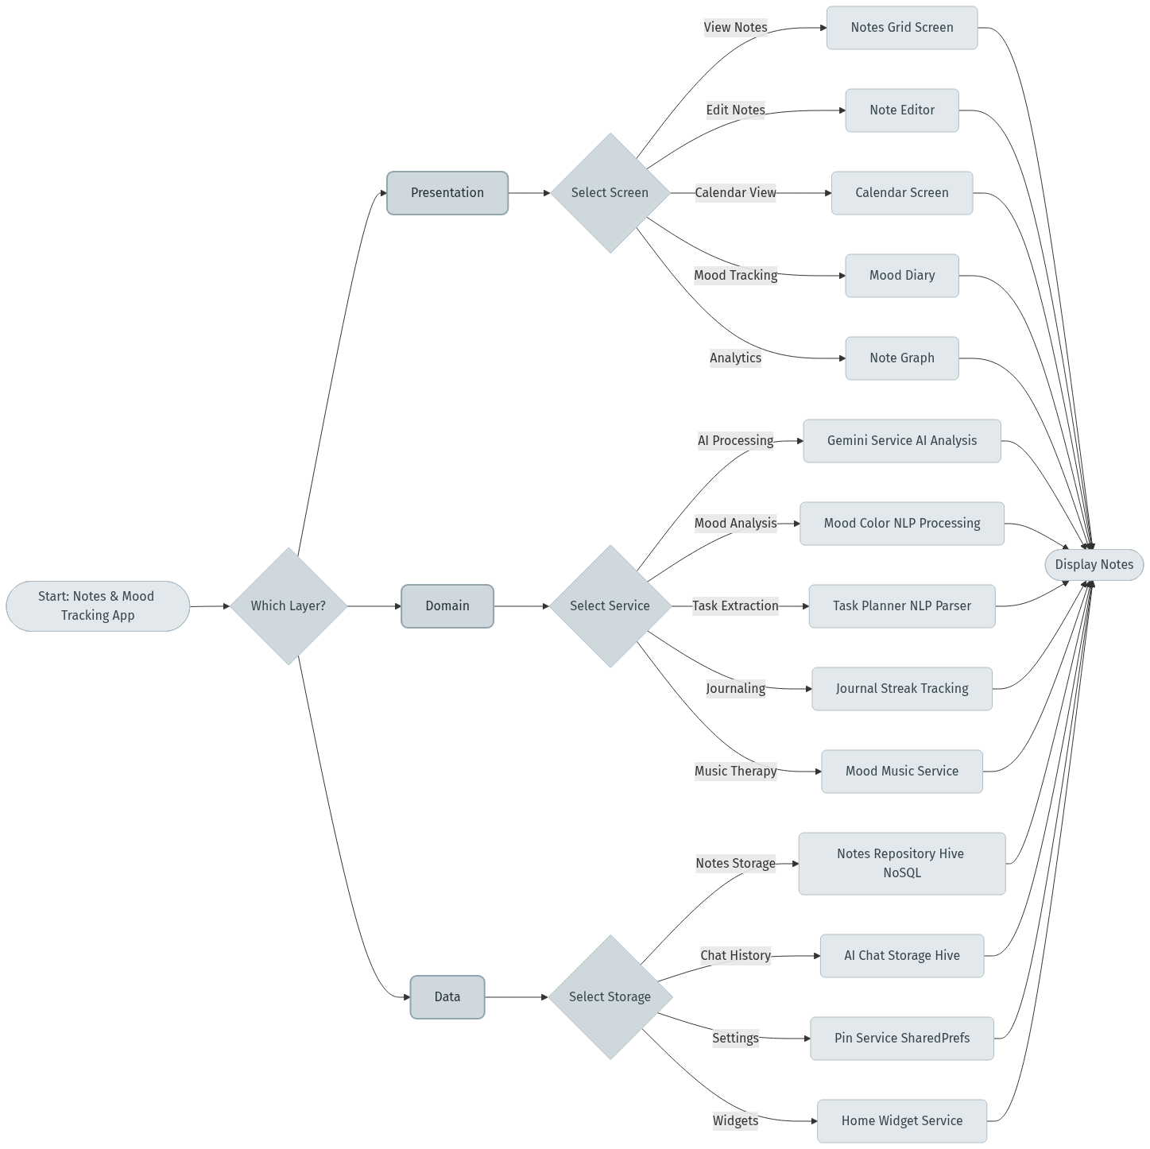
Architecture

Slide 2
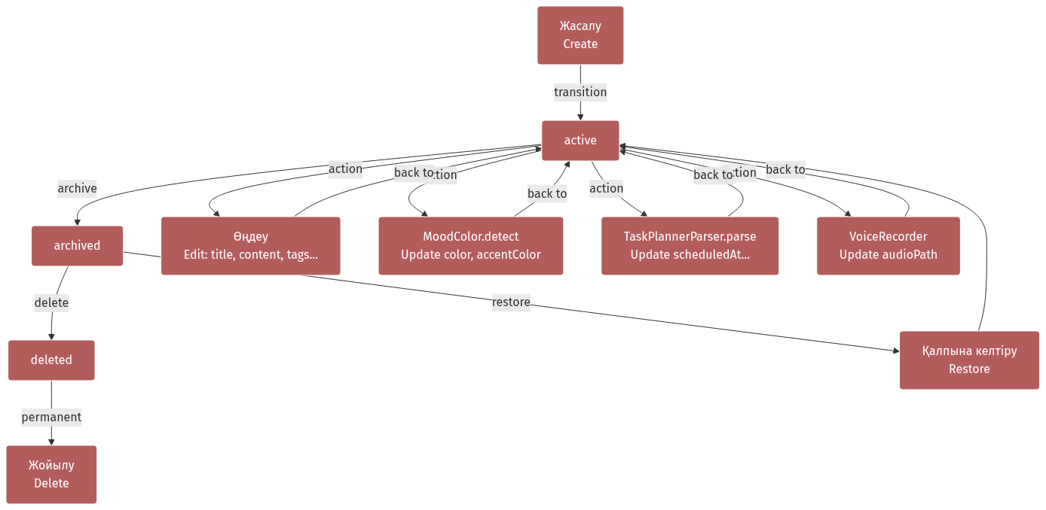
Lifecycle

Slide 3
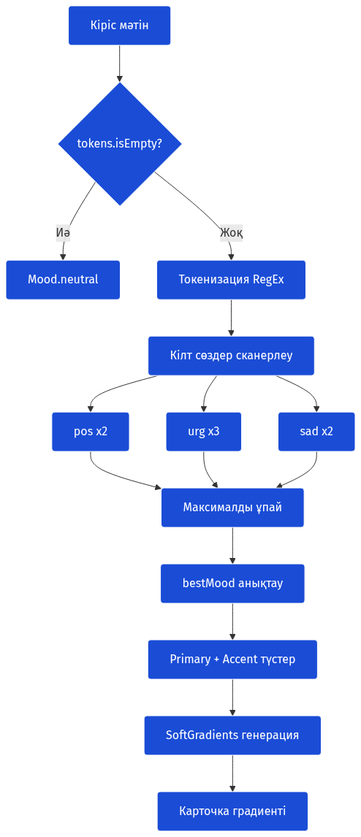
MoodColor

Slide 4
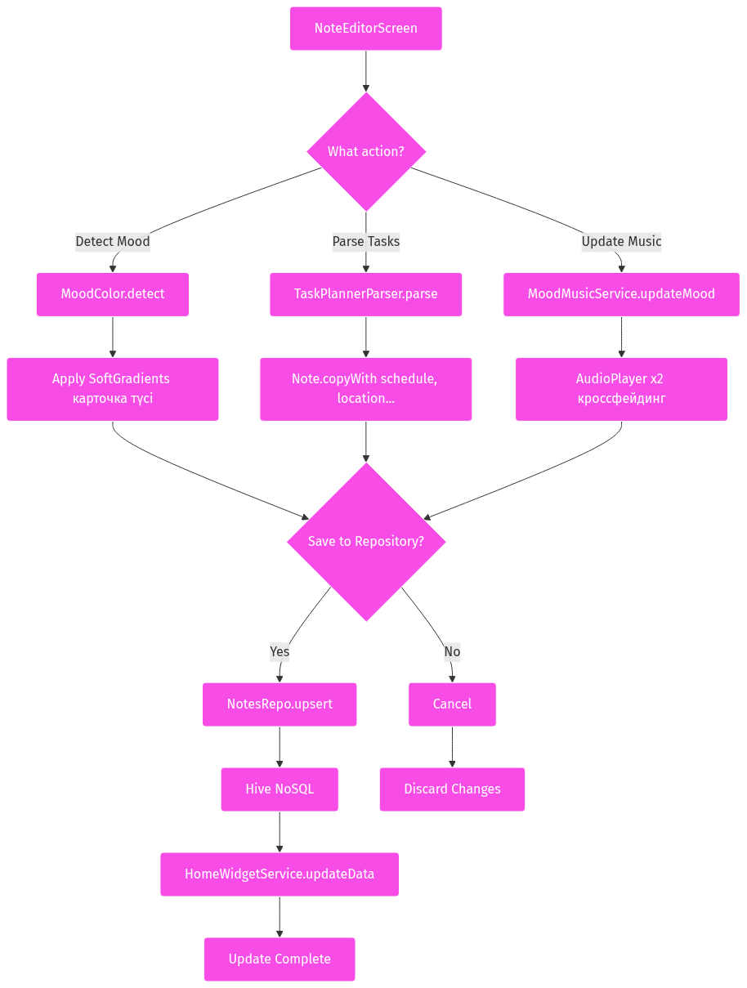
NoteEditorScreen

Slide 5
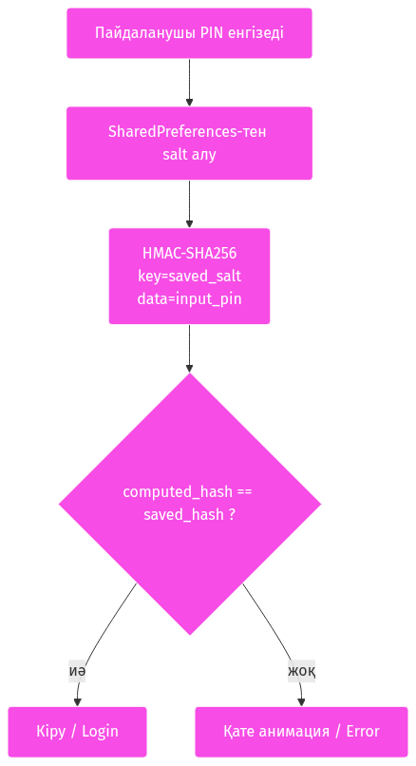
PIN_Verify

Slide 6

Функциональная диаграмма

Slide 7

Архитектура LSTM

